Slide 1
Мова ворожнечі та журналістський текст

Slide 2
«мова ворожнечі»
«всі види висловлювань, які поширюють, розпалюють, підтримують або виправдовують расову ненависть, ксенофобію, антисемітизм та інші форми ненависті, викликані нетерпимістю, зокрема нетерпимістю, що виявляється у формі агресивного націоналізму та етноцентризму, дискримінації меншин і ворожого ставлення до них, а також іммігрантів та осіб, які за своїм походженням належать до іммігрантів»
Рекомендації Комітету міністрів Ради Європи №97 (20) від 30.10.1997 р.

Slide 3
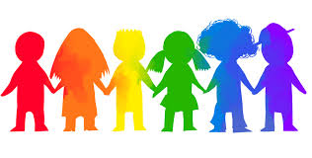
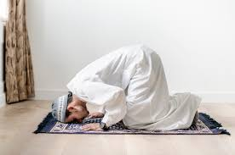
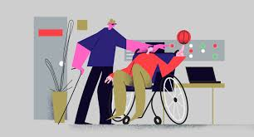
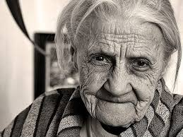
об’єкти мови ворожнечі

Slide 4
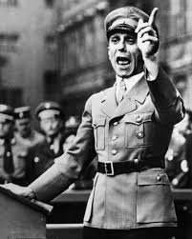
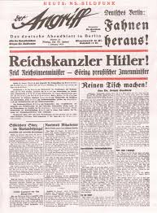
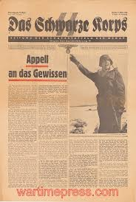
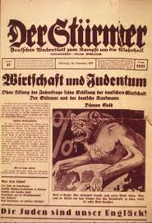
Інформаційна агресія

Slide 5
Інформаційна агресія
«Радіо тисячі пагорбів», 1994 р., Руанда. Цілеспрямоване розпалювання ненависти представників народу хуту до представників народу тутсі. Заклики до насильства + розважальні музичні передачі.
За даними ООН, близько 800 тисяч загиблих.

Slide 6
Мова ворожнечі з соціального погляду
Соціальні стереотипи
Дискримінація
Установки

Slide 7
Джерела мови ворожнечі
Усне мовлення, явища «побутового расизму, сексизму, нацизму» та інших видів соціальної ненависти, що супроводжуються висловлюваннями дискримінаційного характеру

Slide 8
Джерела мови ворожнечі
Журналісти здебільшого використовують дискримінаційні висловлювання не навмисно, а через низькі професійні навички та недотримання журналістських стандартів.
Основна причина поширення мови ворожнечі в нових медіях – тонка межа між персональною та масовою комунікацією

Slide 9
Жорстка мова ворожнечі
Заклики до насильства щодо групи;
Заклики до дискримінації;
Завуальовані заклики до насильства та дискримінації;
Заклики не дати групі закріпитися в регіоні

Slide 10
Середня мова ворожнечі
Виправдання історичних випадків насильства та дискримінації;
Публікації та висловлювання, які ставлять під сумнів загальновизнані історичні факти насильства та дискримінації;
Твердження про історичні злочини тієї чи іншої етнічної чи релігійної групи;

Slide 11
Середня мова ворожнечі
Твердження про кримінальність групи;
Міркування про непропорційну перевагу групи;
Звинувачення групи в негативному впливі на суспільство, державу;
Звинувачення групи в спробах захопити владу;
Заперечення громадянства

Slide 12
М’яка мова ворожнечі
Створення негативного образу групи;
Твердження про неповноцінність групи;
Твердження про моральні вади групи;
Згадки про групу в принизливому чи образливому контексті;
Цитування явно ксенофобних висловлювань і текстів без коментаря

Slide 13
Стандарти роботи журналіста з протидії мові ворожнечі
1. Зміст і форма мовлення.
2. Статус (посада) мовця.
3. Поширеність мовлення.
4. Цілі мовлення.
5. Економічна, соціальна, політична ситуація
Тест від експертів Мережі етичної журналістики

